Slide 1
Transmisión del calor
El calor se transmite, es decir, se propaga de un lugar físico a otro.
Los mecanismos de transporte pueden reducirse a tres formas:
Conducción: típico de los sólidos (aunque no exclusivo)
Convección: típico de los líquidos y gases (aunque no exclusivo)
Radiación: típico del vacío

Slide 2

1. Conducción
Ocurre por transmisión de energía a través de colisiones
Las placas son focos caloríficos (sistemas que intercambian calor con su entorno sin variar su temperatura )
Si la temperatura inicial de la barra es menor que T_{C} la tendencia al equilibrio térmico hará que se intercambie energía. En la barra esta energía se transforma en energía vibracional de las moléculas de la red cristalina, o en energía térmica de los electrones de la red, energía que se propaga (se va transmitiendo) hacia el extremo más frío, de manera tal que se produce un flujo neto de calor (de izquierda a derecha en la figura).
∇T
T_{C} T_{F}
S
L
φ_{Q}

Slide 3
Definamos entonces la magnitud φ_{Q} (que suele llamarse flujo calórico o potencia calorífica) como la cantidad de calor que se transporta (a través del área transversal) en la unidad de tiempo, es decir,
donde δQ representa una cantidad elemental de calor.
Esta potencia mide la rapidez del transporte de energía, y es directamente proporcional al tamaño del área transversal S, porque cuanto mayor sea la superficie transversal más “caminos” encuentra la red para transportar la energía;
También debe ser directamente proporcional a la diferencia de temperatura entre los extremos porque cuanto más marcada sea esta diferencia mayor será la cantidad de calor que fluirá intentando equilibrar el sistema. Para pensarlo al revés, si los dos extremos están a igual temperatura no puede existir un flujo neto de calor entre los focos (aunque sí entre los focos y la barra hasta equilibrar las temperaturas).

Slide 4

Es fácil imaginar que si la barra fuera infinita el calor jamás alcanzaría el extremo frío, de manera tal que φ_{Q} debe ser inversamente proporcional a la longitud de la barra.
Por último, el flujo calorífico depende además de las características propias del material, de alguna propiedad intensiva. En síntesis podemos escribir
donde hemos relacionado una cantidad infinitesimal de flujo dφ_{Q} a través de una superficie infinitesimal dS y κ es una cualidad propia del material (la variable intensiva) cuya unidad es la de una potencia por unidad de longitud y temperatura, y se denomina coeficiente de conductividad térmica. Por ejemplo, para la madera es κ ≈ 0,15 W/m K, en tanto que para el cobre es κ = 380 W/m K.

Slide 5
definamos la cantidad ρ_{T}, a la que denominaremos resistividad térmica, como la inversa de la conductividad térmica. Parece evidente que los materiales que son buenos conductores del calor son aquellos que tienen baja resistividad térmica. Si definimos ahora la resistencia térmica R_{T} como
En general es común tener dos medios a diferente temperatura, separados por una combinación de materiales con diferente resistencia térmica, como puede ser por ejemplo una habitación, en la que separamos los ambientes interior y exterior por medio de paredes (ladrillo), puertas (madera) y ventanas (vidrio). La resistencia térmica equivalente del conjunto depende de la manera en que se conectan entre sí las resistencias térmicas y la forma en que se conectan con los focos caloríficos.
Básicamente todas las formas de conexión se reducen a dos: serie y paralelo.

Slide 6


Si al retirar uno de los cuerpos las fuentes siguen estando conectadas físicamente entonces los cuerpos están en paralelo; caso contrario están en serie.
T_{U}
T_{C} T_{F} T_{C} T_{F}
paralelo serie
R_{T1}
R_{T2}
R_{T1}
R_{T2}
Podemos reemplazar a todas las resistencias por una única resistencia equivalente.

Slide 7
Resistencia equivalente paralelo:
Por extensión, N resistencias térmicas R_{T1}, R_{T2}, …, R_{TN} en paralelo resultan en una resistencia térmica equivalente

Slide 8
Resistencia equivalente serie:
Notemos que la cantidad de calor que atraviesa la resistencia térmica R_{T1} en la unidad de tiempo es la misma cantidad de calor que atraviesa al cuerpo de resistencia térmica R_{T2}, es decir, es φ₁=φ₂ = φ. En cambio, si llamamos T_{U} a la temperatura del punto de unión de los dos cuerpos, en general la diferencia de temperatura sobre los cuerpos habrá de ser diferente, aunque sigue siendo cierto que
Luego
R_{teq, s} = R_{T1} + R_{T2}
y por extensión, dadas N resistencias térmicas R_{T1}, R_{T2}, …, R_{TN} en serie resulta una resistencia térmica equivalente
R_{teq, s} = R_{T1} + R_{T2} + … + R_{TN}

Slide 9

Convección: básicamente ocurre por transporte de energía a través de movimientos a nivel macroscópico (a diferencia de la transmisión por conducción, en la que el transporte se da a nivel microscópico de átomos y/o moléculas)
El calor se transmite por conducción a través de la base del recipiente y aumenta la energía cinética de las moléculas del fluido más próximos a la base Estas moléculas incrementan la distancia entre ellas, lo que se percibe como una disminución (local) de la densidad del fluido. Si el fluido se encuentra en un campo gravitatorio, su porción menos densa tiende a ascender, ocupando los lugares donde pueda equilibrarse flotando sobre la parte más densa del fluido. Este movimiento arrastra consigo a las partículas con alta energía, que van intercambiando por colisiones a medida que ascienden, y desplaza hacia la parte inferior a las partículas con baja energía, que al entrar en contacto con el foco calorífico reinician el proceso.
densidad

Slide 10
La descripción matemática escapa a los lineamientos generales de esta presentación porque en general el transporte por convección depende de una gran variedad de parámetros, cada uno de ellos característico de cada movimiento particular, por ejemplo, la temperatura del fluido, su densidad, su viscosidad, tipo de flujo (laminar o turbulento), propiedades de la superficie en contacto con el fluido, etcétera. Depende también del tipo de convección, natural o forzada. En la convección natural el fluido se mueve por efecto de la dilatación (cambios de densidad) en su seno, como en el ejemplo del aire en contacto con la estufa. Por el contrario, en la convección forzada el fluido es obligado a circular por medios externos al fluido (por ejemplo, abriendo la habitación y permitiendo la circulación de corrientes externas de aire).
En general la tasa de transferencia de calor por convección, φ_{Q}, se modela por la ecuación de enfriamiento de Newton
donde Ts es la temperatura de la superficie en contacto con el fluido, T∞ es la temperatura del fluido “lejos” de la superficie de contacto, S es el área de la superficie a temperatura Ts y el coeficiente h se conoce como coeficiente de transferencia de calor por convección o coeficiente de película (porque se relaciona a las propiedades de la muy fina capa de fluido directamente en contacto con la superficie a temperatura Ts).

Slide 11
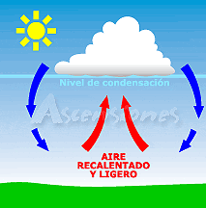
Por ejemplo, cuando se calienta una habitación por medio de una estufa, el tamaño de las celdas convectivas que se generan es del orden de la altura del recinto (Aquí está la razón para instalar las estufas en la parte baja de la habitación y los equipos de aire acondicionado en la parte alta) .
Los fenómenos de convección son también observables a escala atmosférica.

Slide 12

En el interior de nuestro planeta también existe un fluido (que consiste en rocas parcialmente fundidas y se denomina magma) encerrado entre dos focos a diferente temperatura cuya estructura puede explicarse en términos de lo que ha sido su formación, alrededor de 4.800 millones de años atrás.
10−50 km CORTEZA LITOSFERA 100 km
2.900 km MANTO ASTENOSFERA
núcleo exterior
3.470 km núcleo interior
298 K
3500 K
5000 K
NUCLEO

Slide 13
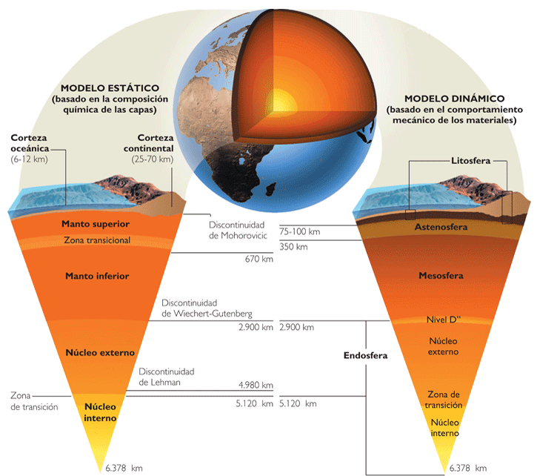
La litosfera comprende la parte más externa del manto y la corteza tiene alrededor de 100 km de profundidad y, lejos de ser una superficie continua, se halla resquebrajada y formada por alrededor de una veintena de placas.
Aquella diferencia de temperatura explica la existencia de corrientes convectivas que dan lugar a la formación de celdas de dos escalas características; las que nos interesan son del tamaño mismo de la astenosfera, y son las que arrastran lateralmente a las placas de la litosfera que se hallan por encima.

Slide 14
En líneas generales lo que ocurre es que las corrientes convectivas a escala astenosférica empujan a las placas de la litosfera en un movimiento de deriva. A nivel popular el efecto más dramático de este fenómeno es la deriva continental, que consiste en el desplazamiento relativo de los continentes entre sí (lo que deriva no son los continentes sino las placas sobre las que están montados). La actividad sísmica y volcánica del planeta se halla directamente relacionada a la tectónica de placas, que engloba al conjunto de procesos a través de los cuales se generan, movilizan, interactúan y destruyen las placas litosféricas.

Slide 15

Radiación
A diferencia de los procesos de conducción y convección, la radiación es un mecanismo que no requiere de un medio material para transportar energía. Por consiguiente, es la única vía de transmisión de calor en el vacío. En general el término radiación se aplica a todo fenómeno que involucra la generación, transporte y absorción de ondas electromagnéticas. Podemos adelantar que todos los procesos radiativos se hallan asociados a las oscilaciones de los electrones y los núcleos en los átomos.
La emisión de radiación está vinculada a la energía interna del cuerpo que, como ya hemos discutido, se relaciona con su temperatura. Por consiguiente todos los cuerpos del universo emiten alguna forma de radiación porque la única manera de no hacerlo es que se hallen en el cero absoluto. Lo que no es necesariamente cierto es que la energía emitida por un cuerpo provoque algún tipo de estímulo en nuestros órganos de visión, es decir, no necesariamente es visible.

Slide 16
Si los cuerpos emiten continuamente radiación en algún momento deberían enfriarse y alcanzar el cero absoluto. Esto no sucede porque de alguna manera están recibiendo energía del medio circundante, una parte de la cual la absorben, otra parte la reflejan y si son transparentes una parte la transmiten.
La condición de equilibrio térmico impone que todos los cuerpos que lo rodean se encuentren a la misma temperatura salvo que sean fuentes de energía o se les suministre energía externamente.
Si llamamos E_{INC} a la energía que incide sobre un cuerpo y E_{REF}, E_{ABS}, E_{TRA} a las partes de la energía que ese cuerpo refleja, absorbe y transmite, respectivamente, será
E_{INC} = E_{REF} + E_{ABS} + E_{TRA}
Definimos los coeficientes de reflexión, de absorción y de transmisión (que técnicamente se denominan reflectancia, r , absorbitancia, a , y transmitancia, t) como las fracciones de la energía incidente que se refleja, absorbe y transmite, respectivamente. Entonces
1 = r + a + t

Slide 17
Todos los cuerpos opacos tienen coeficiente de transmisión nulo. Luego, dado un conjunto de N cuerpos opacos en equilibrio térmico, para todos y cada uno de ellos debe cumplirse
1 = r₁ + a₁
1 = r₂ + a₂
∶
1 = r_{N} + a_{N}
Los cuerpos opacos reflejan parte de la energía que les incide y parte la absorben pero de ninguna manera los coeficientes tienen por qué ser los mismos. De hecho, los cuerpos oscuros absorben la mayor parte de la radiación que les incide en tanto que los cuerpos blancos reflejan prácticamente toda la energía radiante que les llega, de manera tal que en los objetos oscuros el coeficiente de absorción a es mucho mayor que en los claros, y a la inversa ocurre con el coeficiente de reflexión r. Parece razonable definir entonces un cuerpo idealmente blanco como aquel para el cual es a = 0, r = 1, y un cuerpo idealmente negro (o simplemente cuerpo negro) como aquel para el que se cumple la relación inversa, esto es, a = 1, r = 0.

Slide 18
BALANCE DE ENERGÍA
Si un cuerpo ha de estar en equilibrio térmico debe radiar la misma cantidad de energía que absorbe, porque la que refleja no entra en el balance que nos proponemos.
Imaginemos dos cuerpos en un recinto cerrado, uno de ellos negro. Llamemos ε a la cantidad de energía que el cuerpo emite por unidad de tiempo y por unidad de área, de manera tal que la energía total emitida por el cuerpo que no es negro (y que indicamos con el subíndice 1) sea ε₁ A₁ Δt y la del cuerpo negro sea ε_{N} A_{N} Δt, siendo A₁ y A_{N} las áreas de las superficies de cada uno de los cuerpos. Como sobre cada cuerpo incide la misma energía E_{INC} deben cumplirse las relaciones
ε₁ A₁ Δt = E_{ABS} A₁ Δt = a₁ E_{INC} A₁ Δt
ε_{N} A_{N} Δt = E_{ABS} A_{N} Δt = E_{INC} A_{N} Δt (a_{N}=1)

Slide 19
Dividiendo las expresiones resulta la identidad
ε₁ = a₁ ε_{N}
que indica que los cuerpos reales irradian menor cantidad de energía que los cuerpos negros.
La expresión de la cantidad de energía ε que irradia un cuerpo negro por unidad de tiempo y unidad de área fue hallada empíricamente en 1879 por José Stefan y justificada cinco años después por Ludwig Boltzmann (de ahí que se la conozca como ley de Stefan−Boltzmann) y postula que es proporcional a la cuarta potencia de la temperatura, esto es
ε_{N} = σ T⁴
σ = 5,67 10− 8 W/m²K⁴ (constante de Stefan−Boltzmann). La potencia de radiación que irradia un cuerpo de área A y coeficiente de absorción a resulta entonces
φ_{Q} = a A σ T⁴

